Slide 1
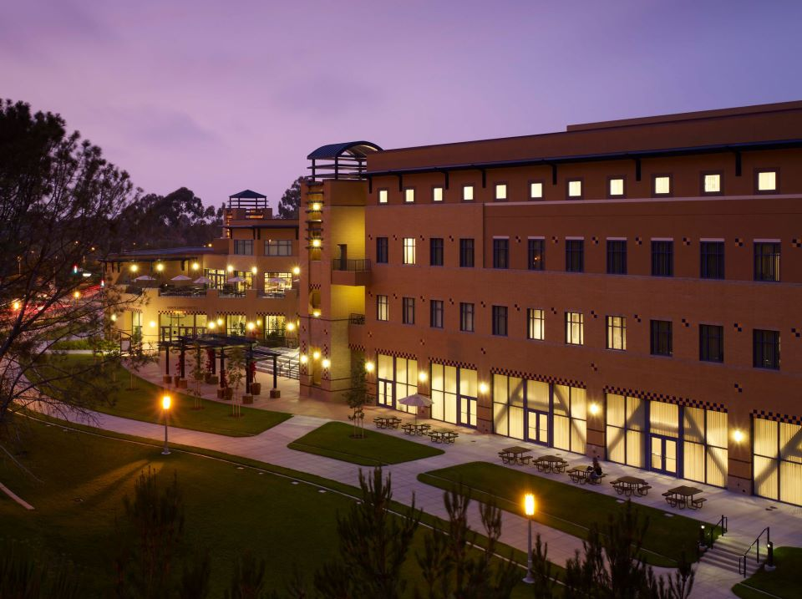
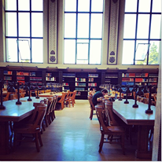
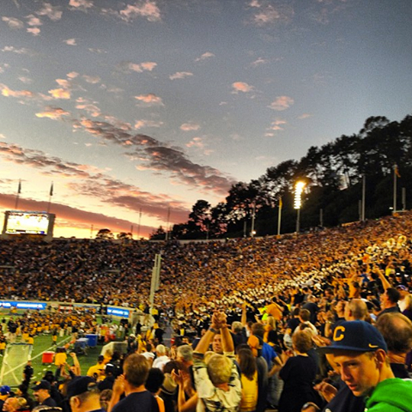
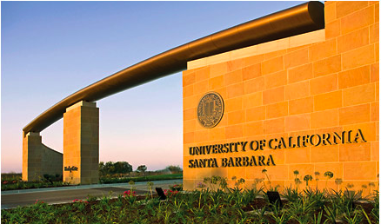
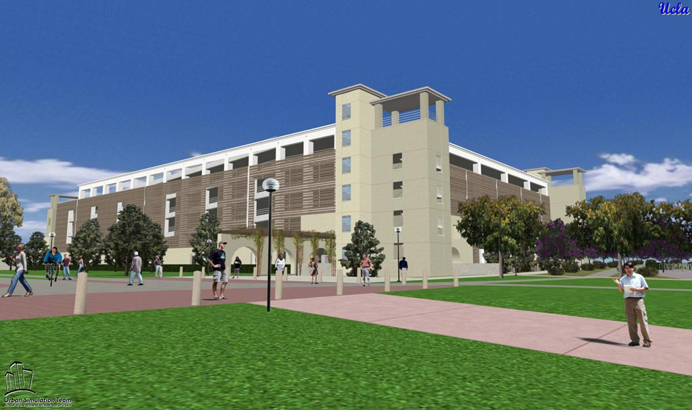
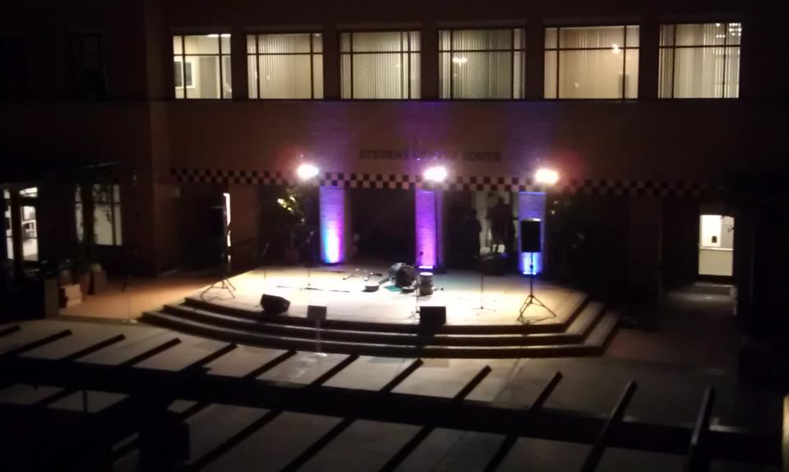
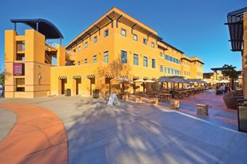
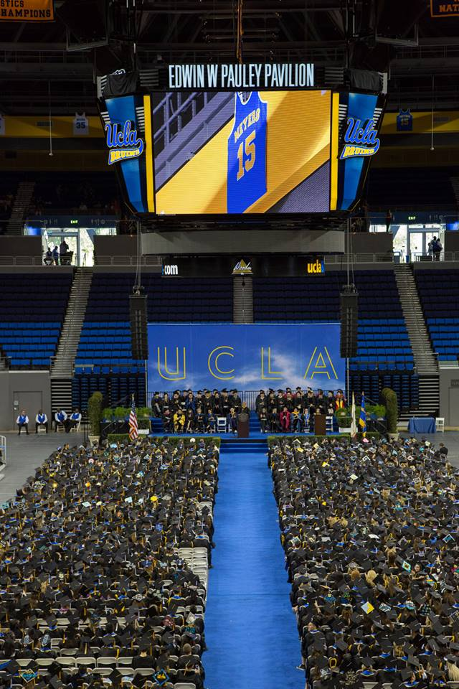
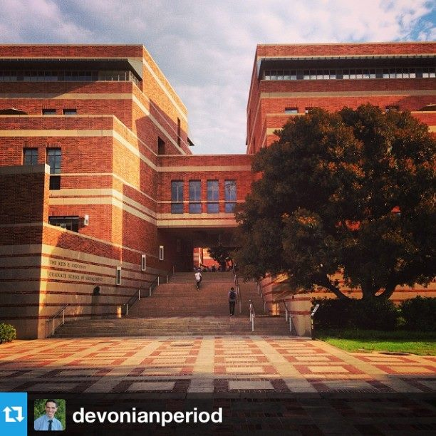
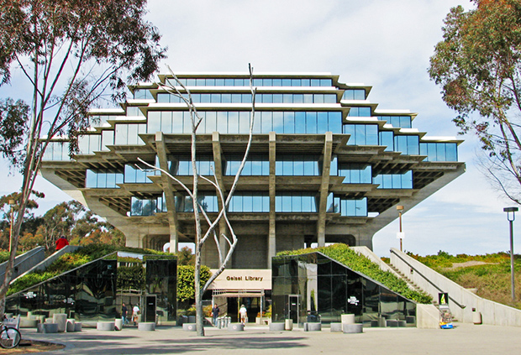
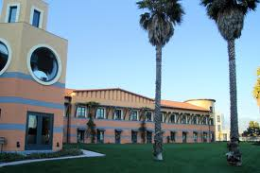
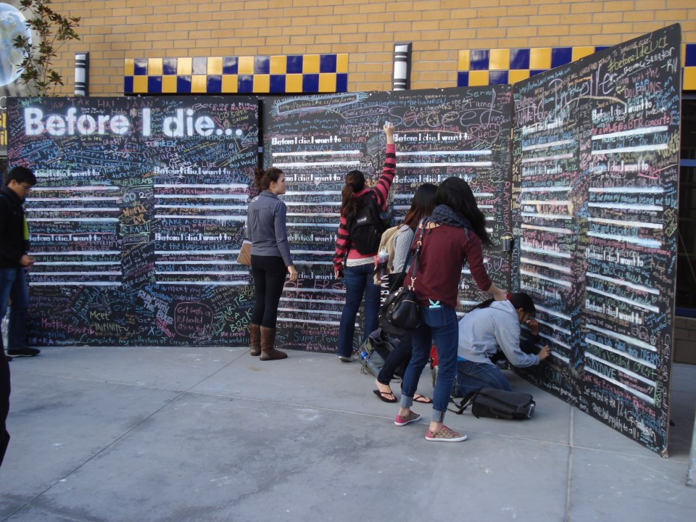

Slide 2
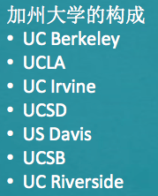

Slide 3
加利福尼亚大学 UC
加利福尼亚大学，简称加州大学或加大是美国加州的一个公立大学系统。它是组成加州公立高等教育体系的三个大学系统之一。另两部分分别是加利福尼亚州立大学系统和加州社区大学系统。相对其他两个系统，加大更注重高等研究领域，属性上属研究型大学

Slide 4
加州大学伯克利 UCB
加州大学伯克利，全称伯克利加利福尼亚大学，是美国的一所公立研究型大学，位于旧金山东湾伯克利市的山丘上。 伯克利加大是加利福尼亚大学中最古老的一所，它也是美国大学协会的创始会员之一。学校每学期为本科生和研究生提供近300门可选课程。学校总面积为约27平方公里，中心校园面积约为0.8平方公里.全美公立大学排名第一，全世界综合排名第8。
注明：注明：Berkeley是第一所加州大学，所以Berkeley的简称为Cal

Slide 5
加州大学洛杉矶 UCLA
加州大学洛杉矶是一所位于美国加利福尼亚州洛杉矶的公立研究型大学，创办于1919年，是加利福尼亚大学系统中的第二所大学，目前拥有约26000名本科生与11000名研究生，提供包括学士、硕士与博士在内的超过300种不同的学位课程。

Slide 6
加州大学欧文 UCI
欧文加州大学或称加州大学欧文分校成立于1965年，是加州大学10个校区之一，位于美国加州欧文。UCI是第五大的加大分校，有约28000名学生，1100名教授，9000名工作人员。 为了满足逐渐增长的学生入学需求，1960年代新建立了三所加大分校，UCI便是其中之一。

Slide 7
加利福尼亚大学圣迭戈
圣迭戈加利福尼亚大学，是美国一所著名顶尖公立学府，为美国全国性第一级 的大学，属于加州大学系统之一，位于南加州圣迭戈北部的拉霍亚 社区。 成立于1959年的圣迭戈加大拥有一个占地866公顷的校园。虽然建校只有短短的五十年，但是已经成为美国顶尖以研究科学为主，且学术声望非常高的研究性公立大学。

Slide 8
戴维斯加利福尼亚大学
戴维斯加利福尼亚大学，毗邻美国加州戴维斯市，是一所公立大学，亦是加州大学系统的十所学校之一。在加州大学系统下的各校中，戴维斯加大校园面积最大，占有超过7156英亩的土地。戴维斯加大在美国公立大学中全国排行第八名，美国大学综合排名第38，加大系统内与圣迭戈加利福尼亚大学并列第三

Slide 9
加利福尼亚大学圣塔芭芭拉UCSB
美国加州大学圣塔芭芭拉，是加州大学系统的分校之一。UCSB是一所著名的顶尖公立大学，它的主校区坐落在位于美国加利福尼亚州，位于洛杉矶以北120英哩，圣塔芭芭拉市以北10英哩的戈立塔市的一个约1,055英亩的半岛上。校园两面环海并紧邻著太平洋的一片美丽迷人的海滩

Slide 10
加州大学河滨
加州大学河滨分校是美国加利福尼亚州的一所公立研究型大学，同时也是加州大学系统的十大分校之一，主校区位于河滨市，占地约1,200英亩。另有位于棕榈沙漠的分校区，占地20英亩。

Slide 11
那么我到底要怎么去让这些名校录取我呢？

Slide 12
Answer!
GPA+SAT+托福

Slide 13
平均SAT

Slide 14
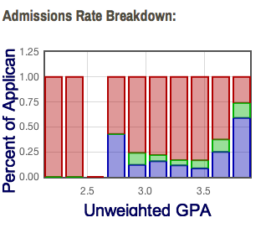
Your GPA

Slide 15
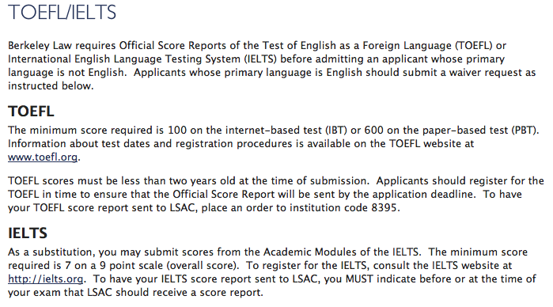
Toefl

Slide 16
费用
平均一年的学费：$36000
生活费：$12000

